Slide 1

Energia v prírode

Slide 2
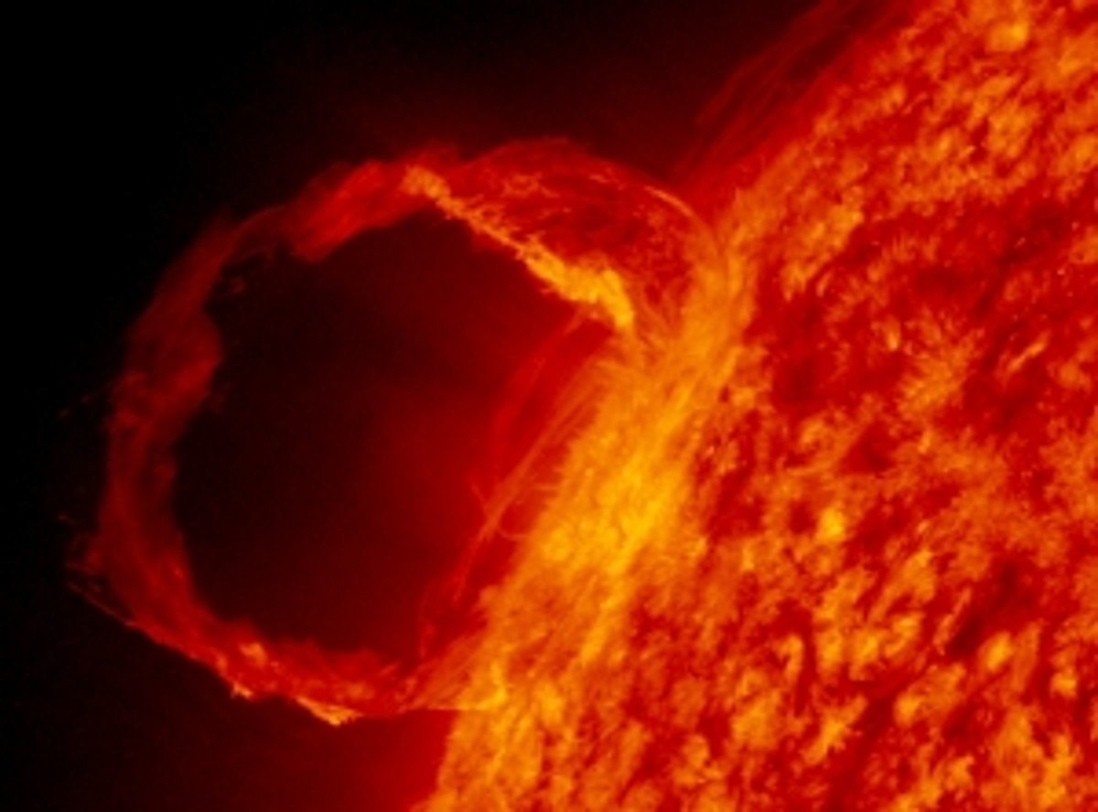
Energia zo slnka – solárna energia
Slnko je plynová guľa, zložená najmä z vodíka a hélia. V jeho strede je obrovský tlak a teplota okolo 15 miliónov °C.
Vplyvom vysokej teploty a tlaku sa navzájom zlučujú atómy
vodíka, pričom
vzniká hélium
a uvoľňuje sa
obrovské
množstvo
energie.

Slide 3
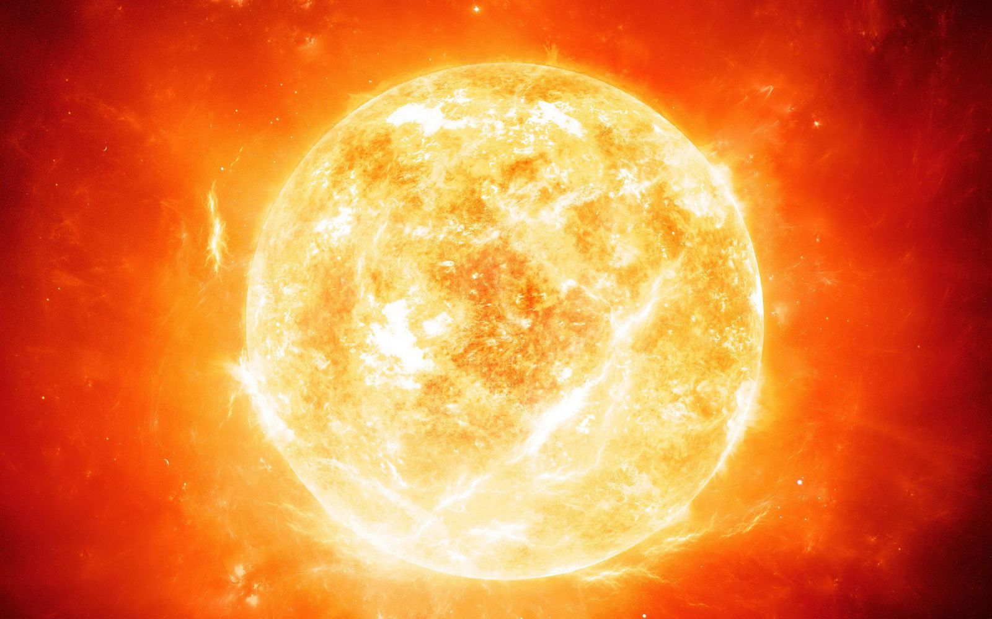
Slnko
Je to ekologicky čistý zdroj energie, ktorý sa nikdy nevyčerpá, pokiaľ slnko nezanikne
Preto patrí
medzi
obnoviteľné
zdroje energie

Slide 4
Využitie slnečnej energie
Premena slnečnej energie na tepelnú
zariadenie na jej premenu je solárny kolektor
slnečné teplo ohrieva čierny povrch kolektora a tým zohrieva kvapalinu v kolektore
Využitie solárnych kolektorov
ohrev vody pre domácnosti, bazény a pod.
ohrev vody pre priemyselné využitie
Výroba elektrickej energie

Slide 5

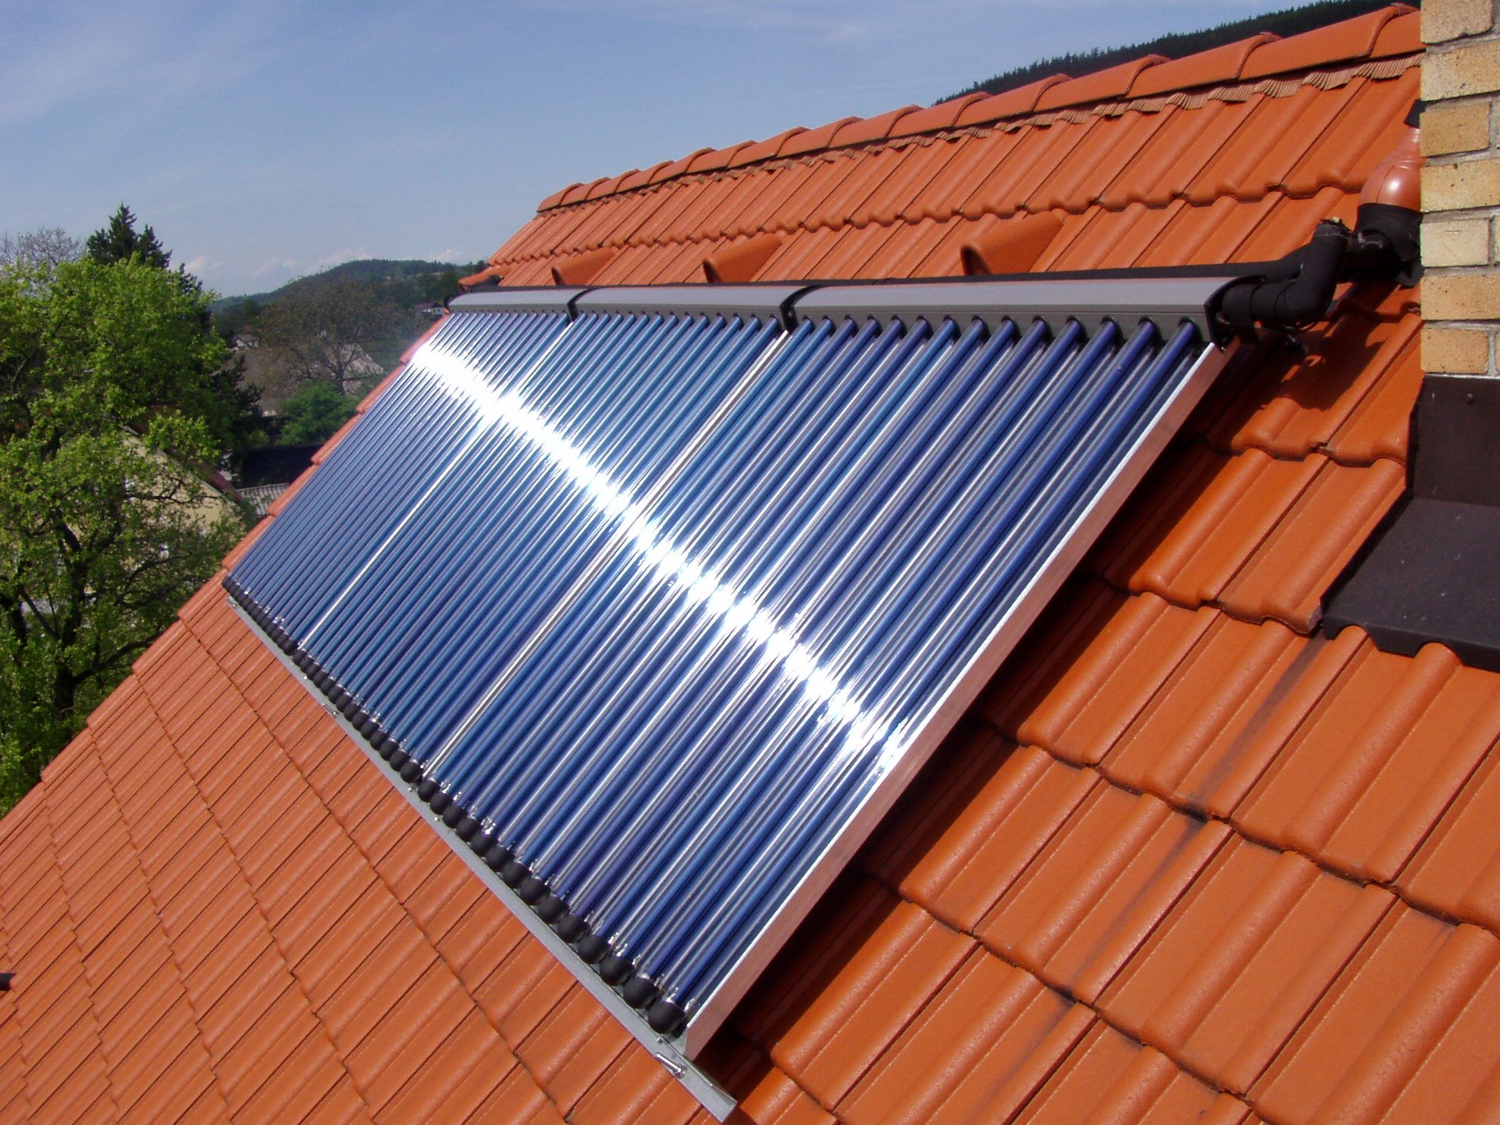
Solárny kolektor

Slide 6
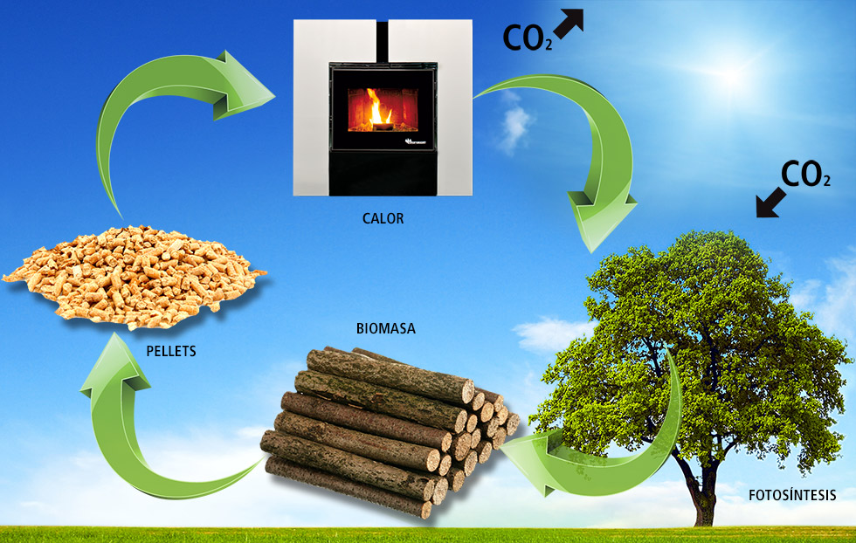
Biomasa
Patrí medzi obnoviteľné zdroje energie

Slide 7
Fosílne palivá
Sú neobnoviteľný zdroj energie,
ich zásoby sa časom vyčerpajú
vznikli premenou odumretých zvyškov rastlín a tiel živočíchov v minulých geologických obdobiach
využívajú sa hlavne na výrobu elektrickej energie a pohon motorových dopravných prostriedkov

Slide 8
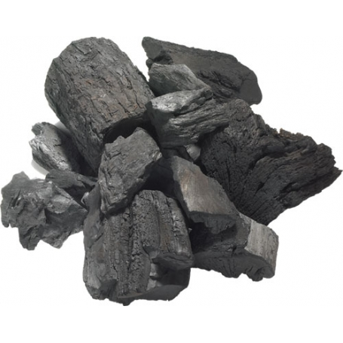
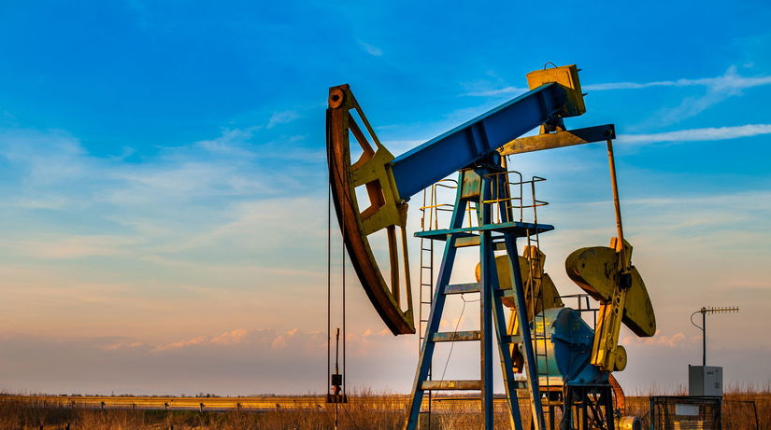
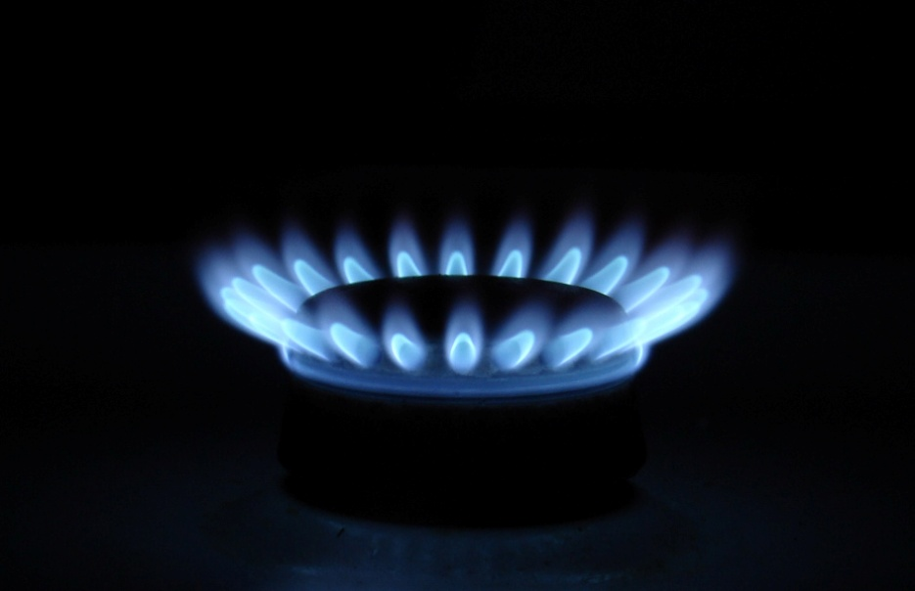
K fosílnym palivám patrí:
uhlie
ropa
zemný plyn

Slide 9
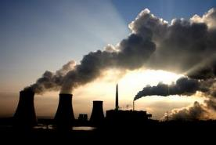
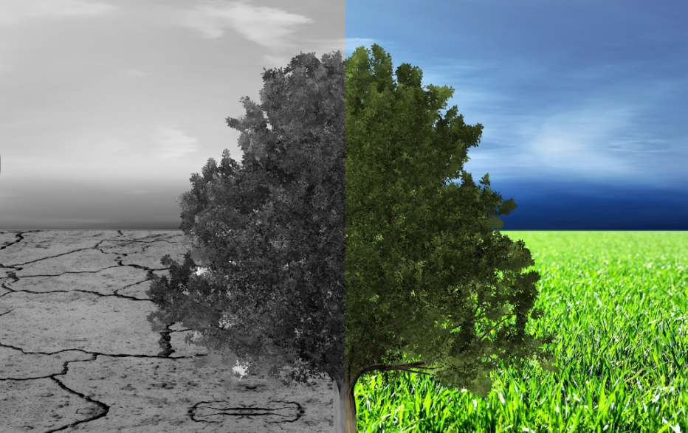
Dopad na životné prostredie
Spaľovaním fosílnych palív sa vytvára:
kyselina sírová a dusičná, ktoré sa dostávajú na zemský povrch v podobe kyslých dažďov
veľké množstvo popolčeka

